Slide 2
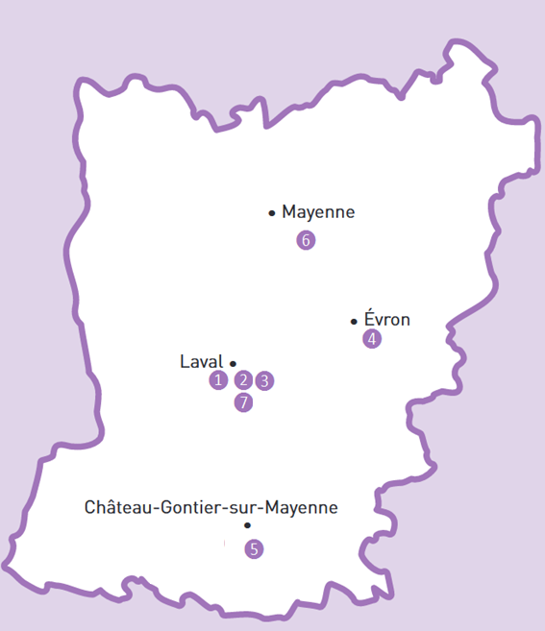
MAYENNE :
Lavoisier
EVRON :
Raoul Vadepied
LAVAL :
Agricampus
Paré
Rousseau
Réaumur
CHÂTEAU-GONTIER :
Victor Hugo

Slide 3
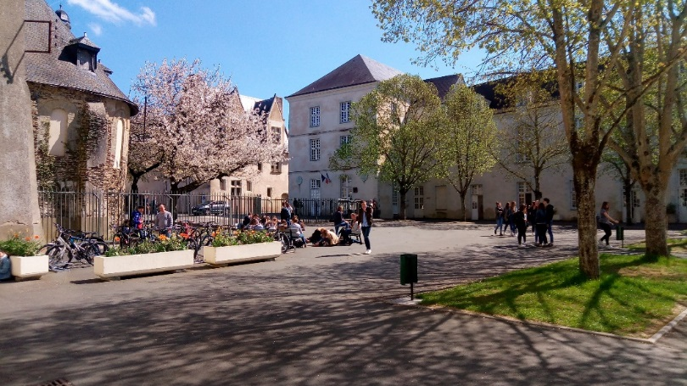
Entrer en seconde
Enseignements communs
26H30
Enseignements généraux optionnels
3H
Enseignements technologiques optionnels
1H30
Section européenne
2H

Slide 4
Horaire en classe de seconde générale et technologique
Français | 4
Histoire géographie | 3
Enseignement moral et civique | 0.5
Sciences Economiques et sociales | 1,5
Mathématiques | 4
Langue vivante | 5,5
Physique | 3
Sciences de la Vie et de la Terre | 1,5
Sciences Numériques et Technologie | 1,5
Education physique et sportive | 2
Total | 26,5

Slide 5
Enseignements optionnels en seconde générale et technologique
1- LGT Réaumur – LAVAL 4- LGT R. VADEPIED – EVRON 7- Agri Campus - LAVAL
2- LGT Rousseau – LAVAL 5 - LGT Victor Hugo - CHATEAU-GONTIER
3- LGT Paré – Laval 6- LGT Lavoisier- MAYENNE
Enseignements optionnels généraux 3H EPS 4-5-6 (choisi pour 3 ans) Latin 2-3-4-5-6
Grec 3
LVC Chinois 3
LVC Italien 3
Arts Plastiques 2-6
Ciné Audio 1-5-6
Musique 3
Orchestre 5
Théâtre 2
(Ecologie Agronomie Territoires Développement Durable) EATDD 7
Hippologie Equitation ou SSEA Equitation 7
EPS (SSEA Foot 5H) 7

Slide 6
Enseignements optionnels en seconde générale et technologique
1- LGT Réaumur – LAVAL 4- LGT R. VADEPIED – EVRON 7- Agri Campus - LAVAL
2- LGT Rousseau – LAVAL 5 - LGT Victor Hugo - CHATEAU-GONTIER
3- LGT Paré – Laval 6- LGT Lavoisier- MAYENNE
Enseignements optionnels techno. 1,5H Management et Gestion 2-3-5-6
(année de seconde) Sciences de l’Ingénieur 5
Sciences et Laboratoires 2-4-5-6-7
Arts Visuels 4
Exploration scientifique et technologique 1 (Sciences du numérique appliquées à la programmation informatique) SNAPI 1
Santé Social 1
Bio technologie 1

Slide 7
1- LGT Réaumur – LAVAL 4- LGT R. VADEPIED – EVRON 7- Agri Campus - LAVAL
2- LGT Rousseau – LAVAL 5 - LGT Victor Hugo - CHATEAU-GONTIER
3- LGT Paré – Laval 6- LGT Lavoisier- MAYENNE
Classe européenne 2H Anglais SES 6
SVT 6
Maths 1-2-3-5-6-7
Histoire Géographie 2-5
Physique Chimie 4
Espagnol Histoire géographie 3
Allemand EPS 2
Section binationale Espagnol Bachi-bac 3

Slide 8
Les attendus en classe de seconde:
Rythme plus intense pour le travail
Assiduité
Apprentissage de l’autonomie
Poursuivre le travail d’orientation pour affiner ses choix

Slide 9
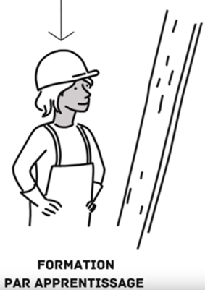
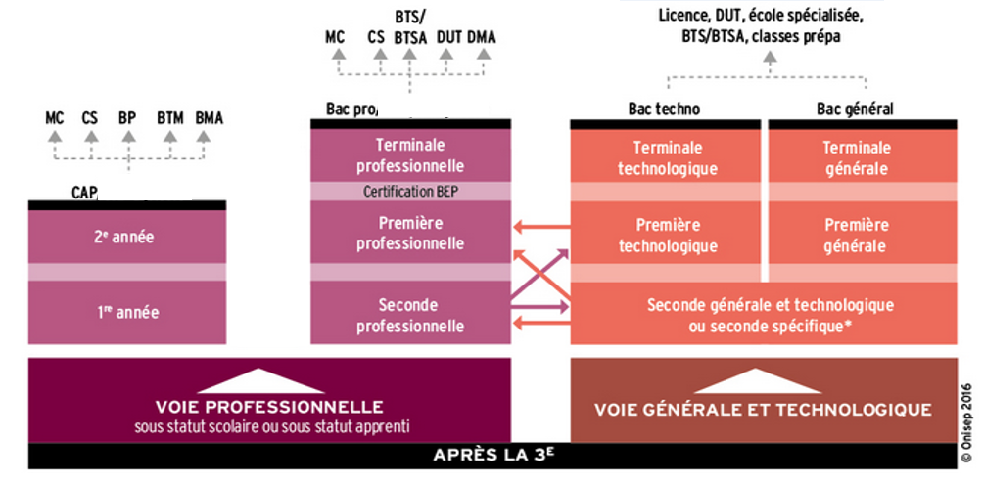
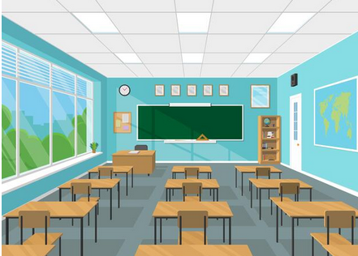
Voie générale et technologique :
des passerelles possibles

Slide 10
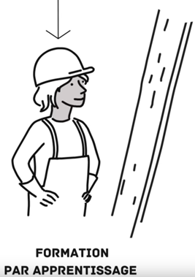
Réussir par la voie générale ?
Formation post bac:
BTS ….

Slide 11
La nouvelle voie générale
Volume horaire de la voie générale
(+1,5H)

Slide 12
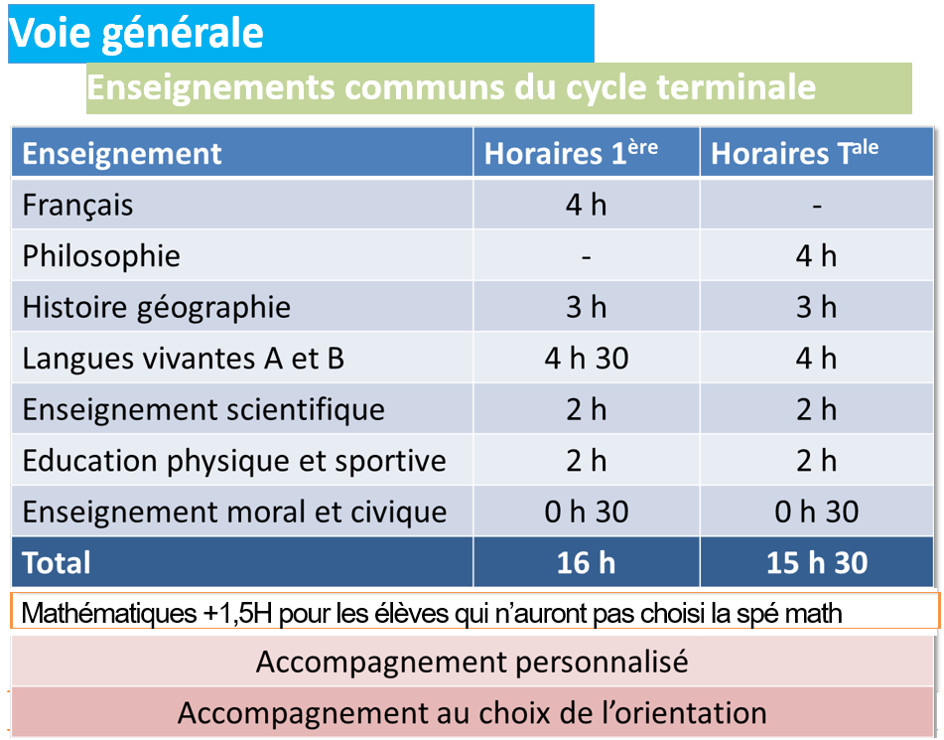

Slide 13
Voie générale
Choix des spécialités
1- LGT Réaumur – LAVAL 4- LGT R. VADEPIED – EVRON 7- Agri Campus - LAVAL
2- LGT Rousseau – LAVAL 5 - LGT Victor Hugo - CHATEAU-GONTIER
3- LGT Paré – Laval 6- LGT Lavoisier- MAYENNE
Mathématiques 1-2-3-4-5-6-7
Physique 1-2-3-4-5-6-7
SVT 2-3-4-5-6
SES 2-3-4-5-6
LLCE Anglais 2-3-4-5-6
LLCE Espagnol 2-3-5
Humanité Littérature Philosophie 2-3-4-5-6
HGGSP 2-3-4-5-6
Sciences de l’Ingénieur 1
Numérique Sciences Informatiques 1-5
Arts Plastiques 2 – 6
Théâtre 2
Cinéma Audio Visuel 6
Musique 3
EPPCS 6
Biologie Ecologie 7
L’élève choisit 3 enseignements de spécialité en classe de première (4 h pour chacun)
Parmi ces 3 enseignements, il en conserve 2 en classe de terminale (6h pour chacun)
(LLCE : Langue et Littérature en Culture Etrangère)
(HGGSP: Histoire géographie géopolitique sciences politiques)
(EPPCS: Education Physique Pratiques et Culture Sportives)

Slide 14
Réussir par la voie technologique ?
Formation post bac:
BTS ….

Slide 15
BACCALAURÉAT 2021
La nouvelle voie technologique
Volume horaire de la voie technologique
14h
13h
15h ou 18h
16h ou 18h
29h ou 32h
29h ou 31h

Slide 16
La voie technologique
Enseignements communs du cycle terminal
Enseignements | Horaires 1ères | Horaires terminales
Français | 3h | -
Philosophie | - | 2h
Histoire géographie | 1h30 | 1h30
Enseignement moral et civique | 0h30 | 0h30
Langues vivantes A et B et enseignement technologique en langue vivante A | 4h | 4h
Education physique et sportive | 2h | 2h
Mathématiques | 3h | 3h
Total | 14h | 13h
Enseignements optionnels : arts, EPS, langues des signes, langue vivante C, Langues et civilisations de l’antiquité (LCA), Droit et grands enjeux du monde contemporain (DGEMC)
Accompagnement personnalisé – selon les besoins des élèves
Accompagnement au choix d’orientation

Slide 17
Voie technologique
Choix des spécialités
1- LGT Réaumur – LAVAL 4- LGT R. VADEPIED – EVRON 7- Agri Campus - LAVAL
2- LGT Rousseau – LAVAL 5 - LGT Victor Hugo - CHATEAU-GONTIER
3- LGT Paré – Laval 6- LGT Lavoisier- MAYENNE
Bac STMG
- Gestion et finance 2-3-6
- Mercatique (marketing) 2-3-5-6
- Ressources humaines et communication 2-3-5-6
- Systèmes d’information de gestion 2
Bac STI2D
- Architecture et construction 1
- Innovation technologique et éco-conception 1
- Energies et environnement 1
- Systèmes d’information et numérique 1
Bac STL spécialité biotechnologies 1
Bac ST2S 1
Bac STAV 7

Slide 18
La voie technologique
Enseignements de spécialités du cycle terminal
Enseignements | Horaires 1ères | Horaires terminales
STMG
Sciences de gestion et numérique | 7h | -
Management | 4h | -
Droit et économie | 4h | 6h
Management, sciences de gestion et numérique avec 1 enseignement spécifique parmi : gestion et finance ; mercatique (marketing) ; ressources humaines et communication ; systèmes d'information de gestion | - | 10h
Total | 15h | 16h

Slide 19
La voie technologique
Enseignements de spécialités du cycle terminal
Enseignements | Horaires 1ères | Horaires terminales
STI2D
Innovation technologique | 3h | -
Ingénierie et développement durable (I2D) | 9h | -
Physique-Chimie et Mathématiques | 6h | 6h
ngénierie, Innovation et développement durable (2I2D) avec 1 enseignement spécifique parmi : architecture et construction ; énergies et environnement ; innovation technologique et écoconception ; systèmes d'information et numériques | - | 12h
Total | 18h | 18h

Slide 20
La voie technologique
Enseignements de spécialités du cycle terminal
Enseignements | Horaires 1ères | Horaires terminales
ST2S
Physique-Chimie pour la santé | 3h | -
Biologie et physiopathologie humaines | 5h | -
Sciences et techniques sanitaires et sociales | 7h | 8h
Chimie, Biologie et physiopathologie humaines | - | 8h
Total | 15h | 16h

Slide 21
La voie technologique
Enseignements de spécialités du cycle terminal
Enseignements | Horaires 1ères | Horaires terminales
STL
Biochimie-Biologie | 4h | -
Biotechnologie | 9h | -
Physique chimie et Mathématiques | 5h | 5h
Biochimie-Biologie-Biotechnologie | - | 13h
Total | 18h | 18h

Slide 22
La voie technologique
Enseignements de spécialités du cycle terminal
Enseignements | Horaires 1ères | Horaires terminales
STAV
Territoires et sociétés | 2h30 | -
Technologie | 3h | -
Gestion des ressources et de l’alimentation | 6h45 | 6h45
Pluridisciplinarité | 2h30 | 2h30
Territoires et Technologie | - | 4h30
Total | 14h45 | 13h45

Slide 23
Pour en savoir plus…
LES PORTES OUVERTES
MAYENNE :
Lavoisier : 11 mars 2023
EVRON :
Raoul Vadepied : 11 mars 2023
LAVAL :
Agricampus : 21 janvier – 4 mars 2023
Paré: 4 mars 2023
Rousseau: 4 mars 2023
Réaumur: 10 & 11 mars 2023
CHÂTEAU-GONTIER :
Victor Hugo: 4 mars 2023
LES VISITES
possibles avec les collèges :
à la demande en fonction des établissements
LES MINI-STAGES
à la demande , à voir avec les professeurs principaux de collège

Slide 24
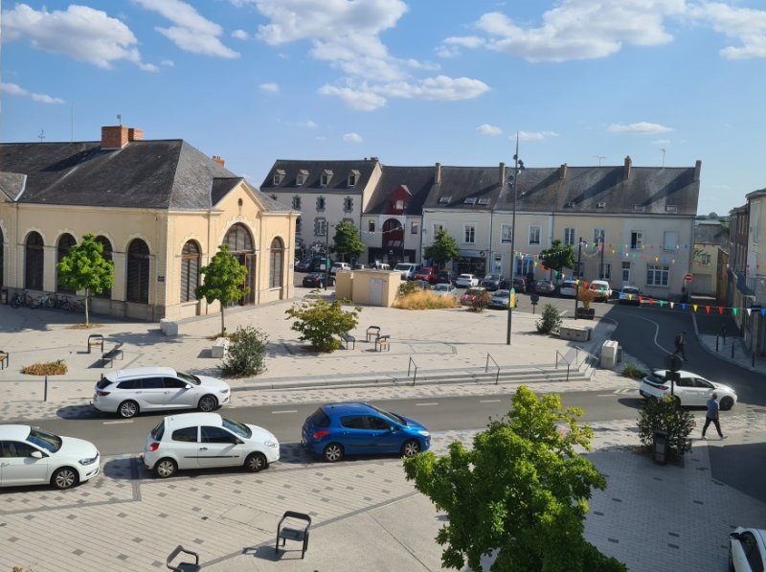
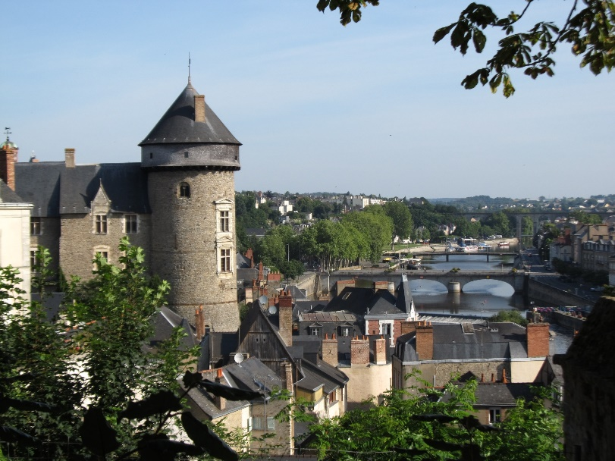
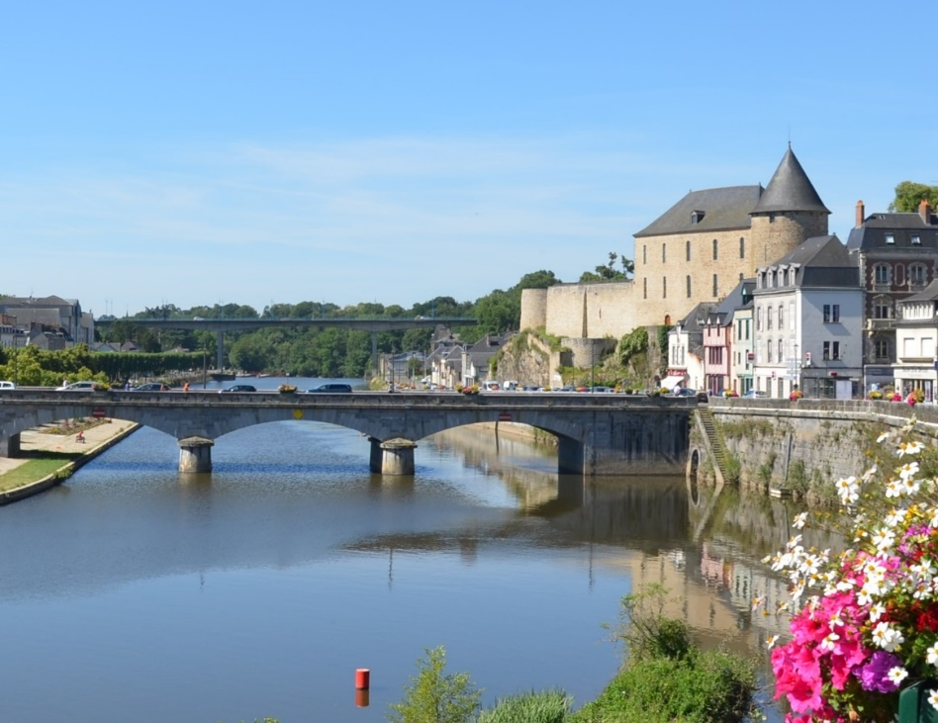
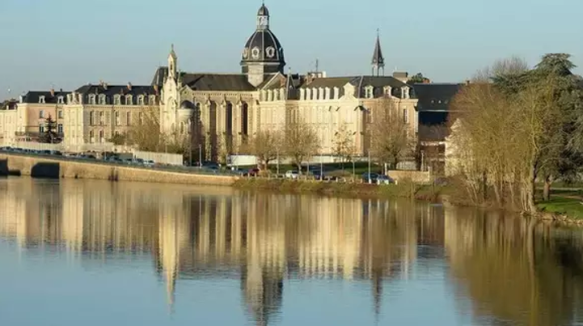
Merci de votre écoute
Questions?

